Slide 1
PHP
编程
Memcache

Slide 2
本章重点
memcache概念
memcache安装
PHP操作memcache
分布式memcache

Slide 3
1. memcache
概念
Memcache是一个高性能的分布式的内存对象缓存系统。是个开源的软件，可以通过简单的方法，管理数据库在内存中的存取。简单的说就是缓存数据库查询结果(数据)到内存中，然后从内存中读取，从而大大提高读取速度，减少数据库访问次数，以提高动态web应用的速度，提高可扩展性
怎么理解Memcache?
Memcache 是只有一张表的数据库，这张表有两个字段分别是主键key 和value，value就是我们要保存的数据，key就是这个数据的id,用来保证我们查找时候的唯一性

Slide 4
Memcache 使用场景
非持久化存储：对数据存储要求不高,服务停止后，里面的数据就会丢失
分布式存储：单台数据的内存容量有限，可以在多个电脑上安装memcache 服务
Key/Value存储：需要缓存的对象或数据以“key/value”对的形式保存在服务器端
Memcache 在WEB中的应用
MemCache缓存系统最主要的就是为了提高动态网页应用，分担数据库检索的压力。对于网站流量比较大的，可以使用memcache缓解数据库的压力，主要的焦点集中在以下两个方面：
1. 使用MemCache作为中间缓存层减少数据库的压力。
2. MemCache分布式的应用

Slide 5
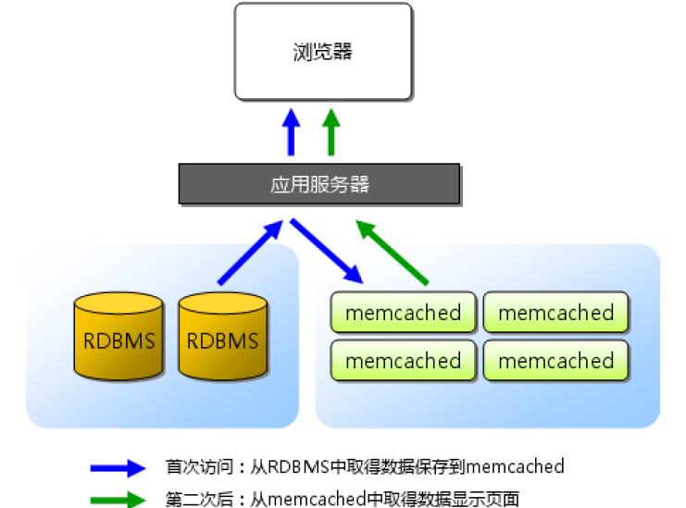
Memcache 运行图
Notes:
RDBMS即关系数据库管理系统

Slide 6
2. windows下安装memcache
下载memcached服务器,下载地址http://static.runoob.com/download/memcached-1.4.5-amd64.zip
解压放某个盘下面，比如在E:/phpstudy/memcached
以管理员身份启动cmd,并切换至memcached.exe文件所在目录下
memcached.exe -d install 安装
memcached.exe -d uninstall 卸载
memcached.exe -d start 启动
memcached.exe -d stop 停止
memcached.exe -h 获取帮助
Notes:
netstat -ano 查看端口号占用情况

Slide 7
3.1 利用telnet客户机操作memcache
连接到memcache
telnet 127.0.0.1 11211
退出
quit

Slide 8
stats状态信息
成功连接memcached 服务器后，使用stats 命令查看当前运行的memcached服务器的状态信息
STAT pid 1552 服务进程的进程ID
STAT uptime 3792 服务从启动到当前所经过的时间，单位是秒。
STAT time 1262517674 服务器所在主机当前系统的时间(时间戳)，单位是秒。
STAT version 1.2.6 组件的版本。这里是我当前使用的1.2.6。
STAT pointer_size 32 服务器所在主机操作系统的指针大小，一般为32或64.
STAT curr_items 1 表示存放当前的所有缓存对象的数量。不包括已经从缓存中删除的对象。
STAT total_items 2 表示从启动到当前，系统存储过的所有对象数量，包括已经删除的对象。
STAT bytes 593 表示系统存储缓存对象所使用的存储空间，单位为字节。
STAT curr_connections 2 表示当前系统打开的连接数。
STAT total_connections 28 表示从memcached服务启动到当前时间，系统打开过的连接的总数。
STAT get_hits 2 表示获取数据成功的次数。
STAT get_misses 1 表示获取数据失败的次数。
STAT bytes_read 1284 memcached服务器从网络读取的总的字节数。
STAT bytes_written 5362 memcached服务器发送到网络的总的字节数。
STAT limit_maxbytes 67108864 memcached服务缓存允许使用的最大字节数。默认为67108864字节，也就是64M

Slide 9
3.3 数据管理命令
格式：<命令> <键> <标记> <有效期> <数据长度>
值
其中：
命令：add(添加)、set(修改)
<键> -key，是发送过来指令的key内容
<标记> - flags，可以包括键值对的整型参数，客户机使用它存储关于键值对的额外信息
有效期：是数据在服务器上的有效期限，如果是0，则数据永远有效，单位是秒
数据的长度，block data 块数据的长度，一般在这个个长度结束以后下一行跟着block data数据内容，发送完数据以后，客户端一般等待服务器端的返回，服务器端的返回：STORED 数据保存成功，NOT_STORED 数据保存失败，是因为服务器端这个数据key已经存在

Slide 10
add 当数据不存在时存储
set 无论如何都存储，数据不存在时存储，数据存在时更新。
get key 可以一个或多个，用空格格开。
delete 删除缓存数据，数据存在返回DELETED，数据不存在返回NOT_FOUND
flush_all 将当前所有缓存数据设置为过期，但不会释放内存。
执行stats items，显示各个slab中item的数目和最老item的年龄(最后一次访问距离现在的秒数)
items后紧跟的数字就是 slab id
stats cachedump 分组标记 显示记录数 (0表示显示全部)：简单遍历
stats items 查看标记
stats cachedump 1 0
add mykey 0 0 3
123
STORED
add mykey 0 0 3
456
NOT_STORED
set mykey 0 0 3
123
STORED
set mykey 0 0 3
456
STORED
get mykey name
VALUE mykey 0 5
12345
VALUE name 0 6
liming
END
delete name
DELETED
delete age
NOT_FOUND
flush_all
OK

Slide 11
4. PHP操作memcache
安装PHP中的MemCached应用程序扩展接口
MemCache应用程序扩展接口
连接memcache
memcache的增删改查操作

Slide 12
4.1 安装memcache扩展
和访问MySql服务器类似，php也是作为客户端访问memcached服务器的，所以同样需要为PHP 程序安装MemCache的扩展接口
将对应版本的memcache.dll文件放到PHP扩展目录ext下
Php5.3—5.6
http://windows.php.net/downloads/pecl/releases/memcache/3.0.8/
Php7.X
https://github.com/nono303/PHP7-memcache-dll/tree/master/vc15/x86/nts/avx
修改php.ini 开启memcache库扩展：
extension=php_memcache.dll //需要手动加
检测memcache库扩展是否开启成功
bool extension_loaded('memcache');

Slide 13
4.2 MemCache应用程序扩展接口
在php中的memcache客户端应用程序扩展包含两组接口，一组是面向过程的接口，另一组是面向对象的接口
Memcache — Memcache类
Memcache::add — 增加一个条目到缓存服务器
Memcache::addServer — 向连接池中添加一个memcache服务器
Memcache::close — 关闭memcache连接
Memcache::connect — 打开一个memcached服务端连接
Memcache::decrement — 减小元素的值
Memcache::delete — 从服务端删除一个元素
Memcache::flush — 清洗（删除）已经存储的所有的元素
Memcache::get — 从服务端检回一个元素
Memcache::getExtendedStats — 缓存服务器池中所有服务器统计信息

Slide 14
4.2 MemCache应用程序扩展接口
Memcache::getServerStatus — 获取一个服务器的在线/离线状态
Memcache::getStats — 获取服务器统计信息
Memcache::getVersion — 返回服务器版本信息
Memcache::increment — 增加一个元素的值
Memcache::pconnect — 打开一个到服务器的持久化连接
Memcache::replace — 替换已经存在的元素的值
Memcache::set — Store data at the server
Memcache::setCompressThreshold — 开启大值自动压缩
Memcache::setServerParams — 运行时修改服务器参数和状态
Memcache 函数memcache_debug — 转换调试输出的开/关

Slide 15
4.3 连接memcache
实例化memcache类
$memcache=new memcache;
连接memcache服务器
格式：$memcache->connect('127.0.0.1','11211');
参数1：主机（必写）；
参数2：Memcached服务的端口号，默认11211（可选）
关闭服务器连接
$memcache->close()

Slide 16
4.4 向memcache服务中添加和重置数据
更新:set("名"，值，是否压缩，生存时间)
注：名称存在则更新，不存在则为添加，如果只想更新可以使用replace
添加 ：add("名"，值，是否压缩，生存时间)
参数1：必选，用于设置缓存数据的键（长度小于255）
参数2：必选，缓存设置的值，整数类型直接存，其他类型被序列化,最大1M
参数3：可选，即是否使用zlib压缩；false表示不压缩，MEMCACHE_COMPRESSED,表示压缩,数据很大才需要压缩
参数4：可选，设置缓存数据的过期时间，0为永不过期，单位秒，不得大于30天，超过30天要用时间戳
返回值：布尔值
$memcache->add("test1","This is a test",false,0);
$memcache->add("test2",array("one","two"),MEMCACHE_COMPRESSED,60*60*24*30);
$memcache->add("test3",new Test(),MEMCACHE_COMPRESSED,time()+60*60*24*31);

Slide 17
4.5 向memcache服务中获取与删除数据
查看：get("名")
用法1：参数1（必选）使用子串key,从memcached服务器中返回缓存中指定key的值，如果获取失败或该值不存在，返回false。
用法1：参数1（必选）使用一个数组，从memcached服务器中返回缓存中key与缓存值关联的关联数组，如果获取失败或所有值不存在，返回空数组。
删除:delete("名" [, int $timeout = 0 ])
注：$timeout表示多少秒内会被删除，默认0为立即删除
$memcache->delete("test1",5);
$memcache->get("test1");
$memcache->get(array("test1","test2","test3")) //同时查看多个

Slide 18
demo:
memcache在开发中的实际应用
在项目了最常见的Memcache应用就是缓存从数据库中查询的数据结果，以及保存回话控制信息（session）
设计的原则，这要数据库中的记录没有被改变，就不需要重新链接数据库反复执行查询语句，相同的查询结果都应该从缓存服务器中获取

Slide 19
/*
function select($sql,Memcache $memcache){
$key=md5($sql); //md5 Sql命令作为memcache 的唯一标识符
$data=$memcache->get($key);
if(!$data){
try{
$pdo=new PDO("mysql:host=localhost;dbname=php","root","root");
}catch(PDOException $e){
die('连接失败');
}
$stmt=$pdo->prepare($sql);
$stmt->execute();
$data=$stmt->fetchAll(PDO::FETCH_ASSOC);
$memcache->add($key,$data,MEMCACHE_COMPRESSED,0);
}
return $data;
}
$memcache=new Memcache;
$memcache->connect('127.0.0.1',11211);
$data=select("select * from stu",$memcache);
var_dump($data);
select函数用于执行有结果集的SQL语句，并将结果缓存到memcache 服务器中.
参数1sql 语句；
参数2memcache 类对象
返回值：结果集中的数据

Slide 20
5.分布式memcache
如果有多台memcache服务器最好使用Memcache::addServer()方法来链接服务器端，不能用Memcache::connect()方法进行链接
创建分布式memcache服务器连接池
$memcache = new Memcache;
$memcache->addServer('172.16.1.1', 11211);
$memcache->addServer('172.16.1.2', 11211);
$memcache->addServer('172.16.1.3', 11211);

Slide 21
MemCache的实例应用
//1. 创建对象
$mem = new Memcache();
//2. 添加服务
$mem->addServer("192.168.150.250",11211);
$mem->addServer("192.168.150.138",11211);
$mem->addServer("192.168.112.128",11211);
//3. 放置信息
$mem->add("mystr","hello memcache!",MEMCACHE_COMPRESSED,0);
$mem->add("myarray",array(10,20,30,40),MEMCACHE_COMPRESSED,0);
$mem->add("myob",new Stu(),MEMCACHE_COMPRESSED,0);
//4. 获取信息
echo $mem->get("mystr")."<br/>";
var_dump($mem->get('myarray'));
echo "<br/>";
$mem->get("myob")->getinfo();
Notes:
$memcache->flush(); //清除所有缓存的数据。Memcache::flush实际上没有释放资源，它仅仅将所有的缓存标记为过期，这样可以使新的缓存来覆盖被占的内存空间

